Slide 1


Slide 2
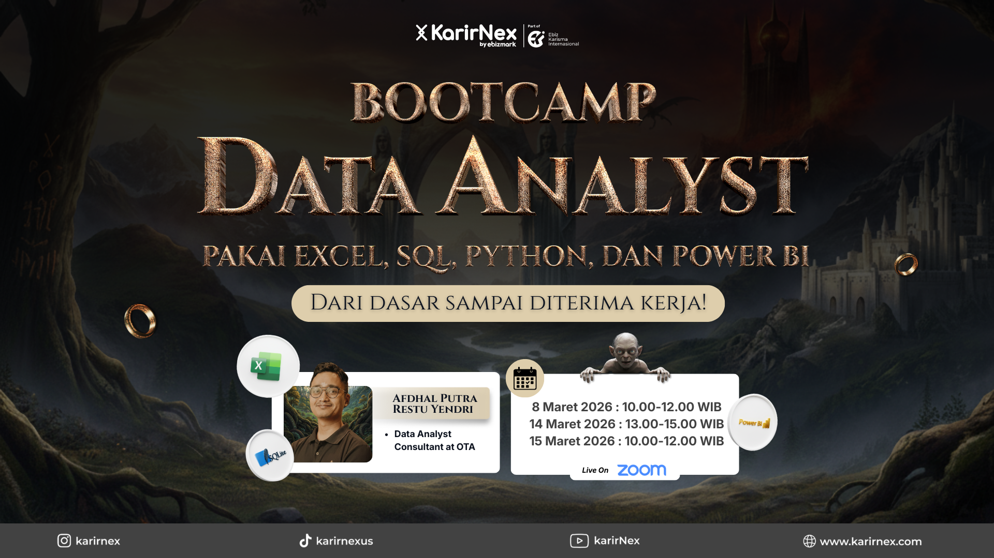

Slide 3

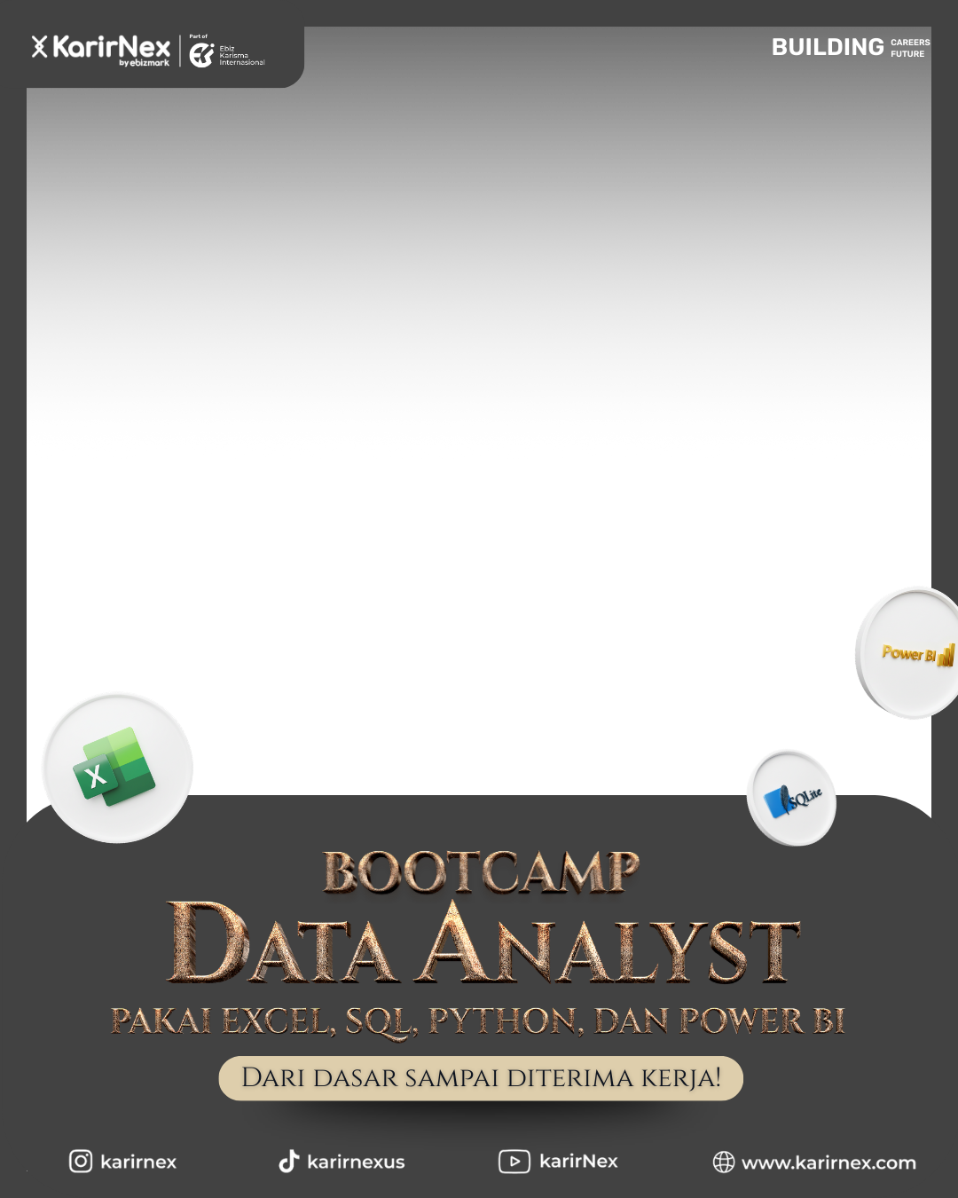

Hi!
Namaku Kreisna
Nama Lengkap : Kreisna Witanto
Dengan mengikuti bootcamp Data Analyst di KarirNex ini saya berharap bisa memperdalam kemampuan saya dalam pengolahan data tingkat lanjut, saya menguasai bagaimana mengubah data mentah menjadi insight yang bernilai melalui visualisasi dengan Power BI dan Looker Studio , serta bisa menerapkan ilmu tersebut dalam pemecahan kasus nyata.

Slide 4
Skill Data Analyst Yang Dikuasai
Fundamental Data Analyst
Systematic Data Analys
Data formatting
Data cleansing dengan Excel dan SQL
Pengantar phyton.
Praktik Excel dan SQL
7. Google Looker Studio
8. Pengumpulan data
9. Pengoperasian
10. Data visualization.
11. Peluang karir Data Analyst
12. Case study & quiz.
13. Data visualization using Power BI

Slide 5

Ringkasan Bootcamp
Penyelenggara : Karirnex
Tanggal : 8, 14, 15 Maret 2026
Total Jam Belajar : 10 Jam
Total Jam Mini Project : 5 Jam
Hasil Utama : Sertifikat Berpredikat, Mini Project

Slide 6
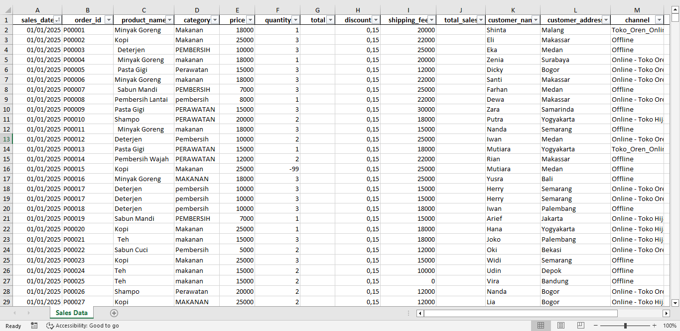
Dummy Data

Slide 7
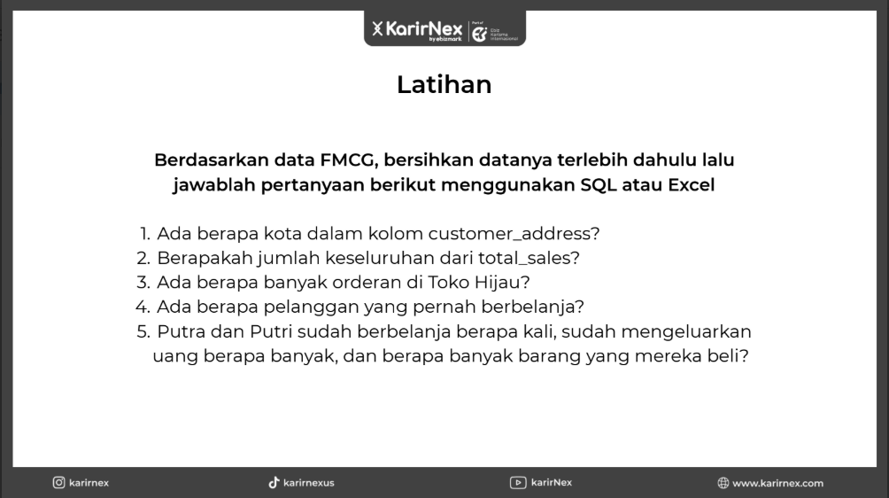
TASK DAY 1

Slide 8
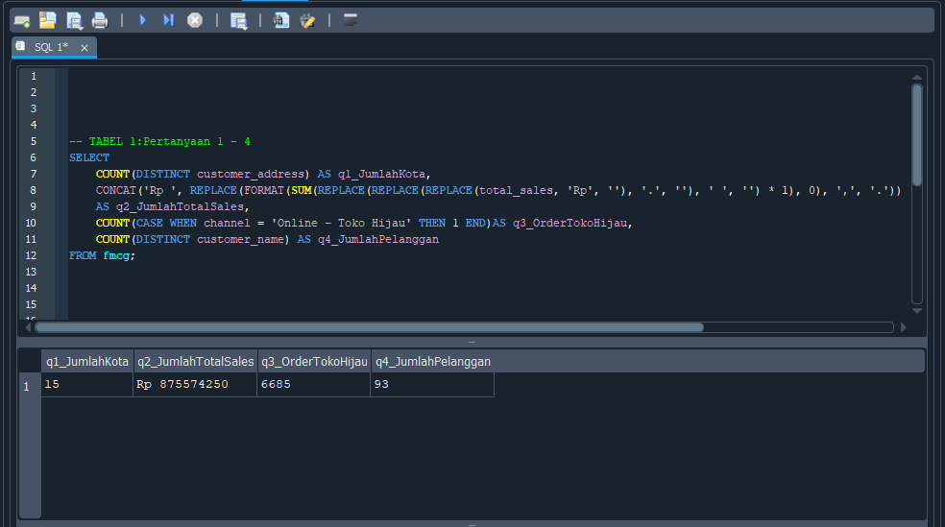
RESULT

Slide 9
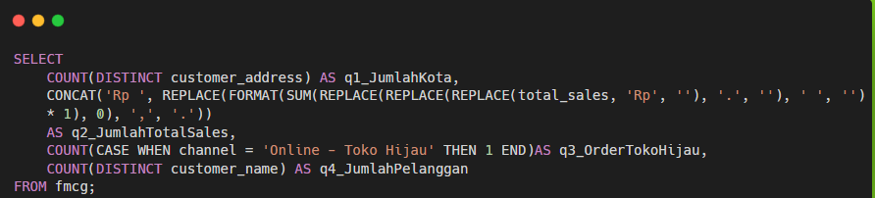
SQL QUERY

Slide 10
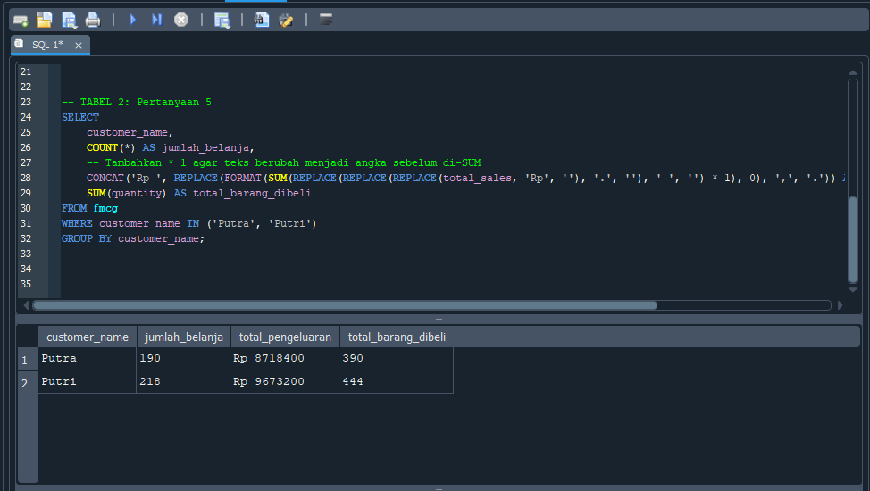
RESULT

Slide 11
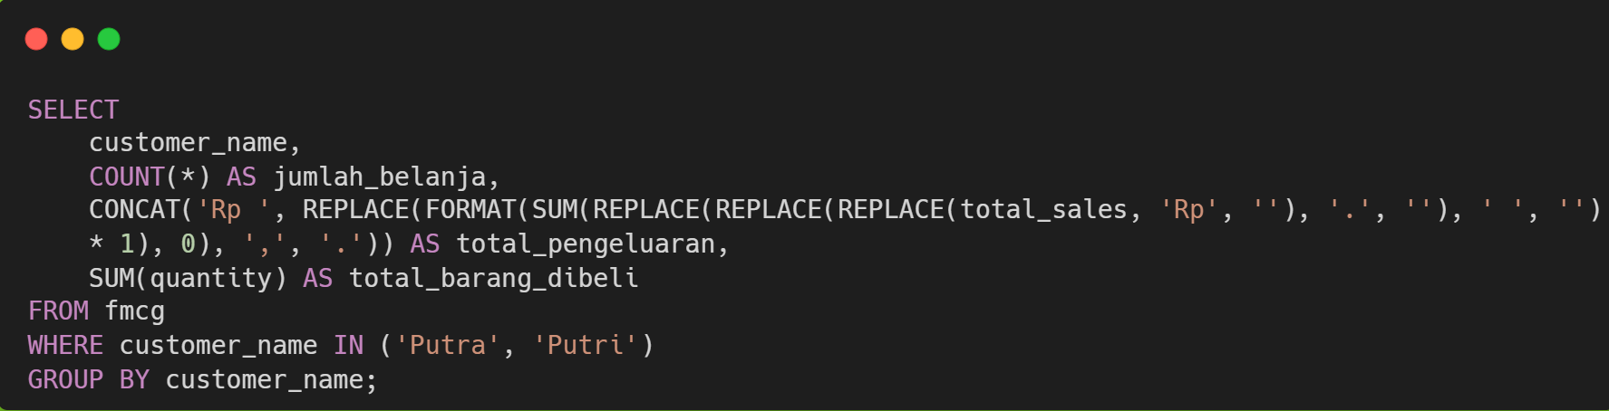
SQL QUERY

Slide 12
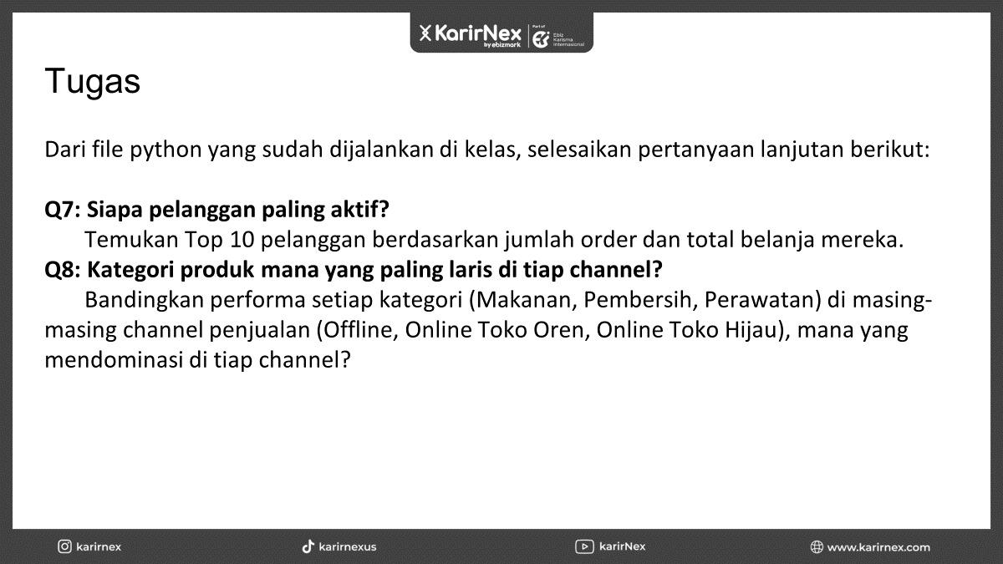
TASK DAY 2

Slide 13
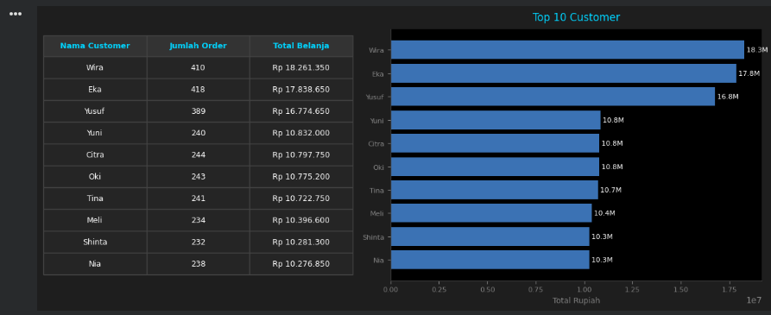
RESULT
Q7: Top 10 Customer berdasarkan Total Belanja dan Jumlah Order

Slide 14
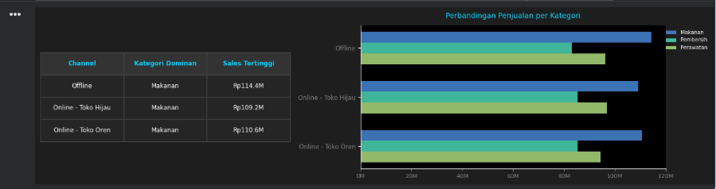
RESULT
Q8: Kategori mana saja yang mendominasi di masing masing channel

Slide 15
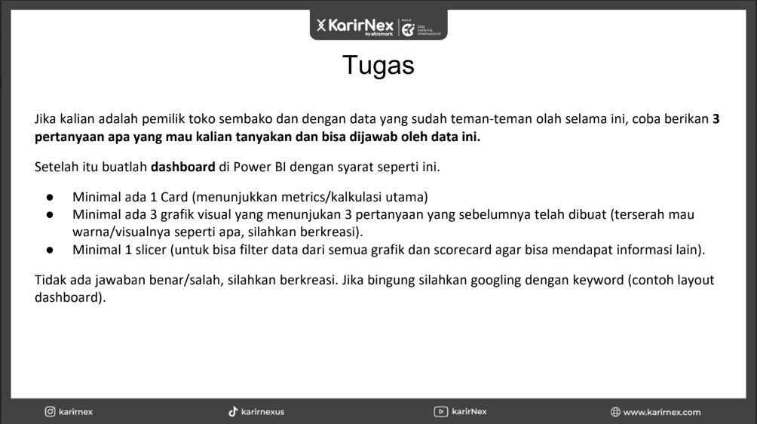
TASK DAY 3

Slide 16
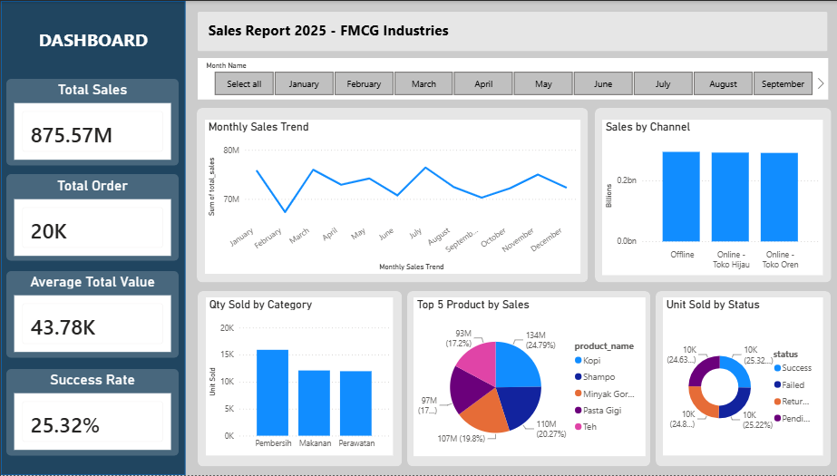
RESULT
Berapa persentase success rate pada tahun ini?
Channel mana yang mendominasi penjualan di tahun ini?
Kategori produk mana yang paling diminati di tahun ini?

Slide 17
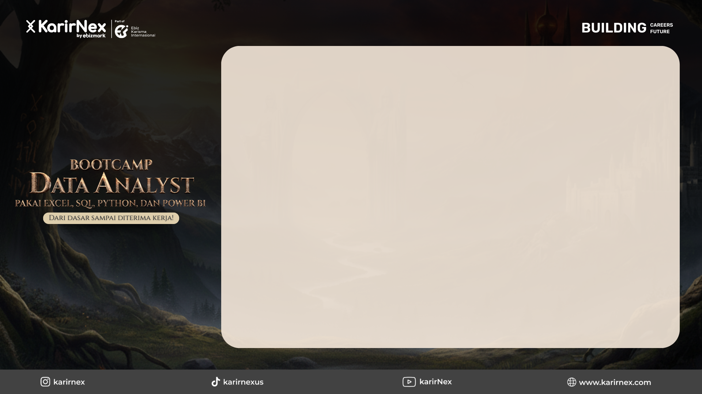
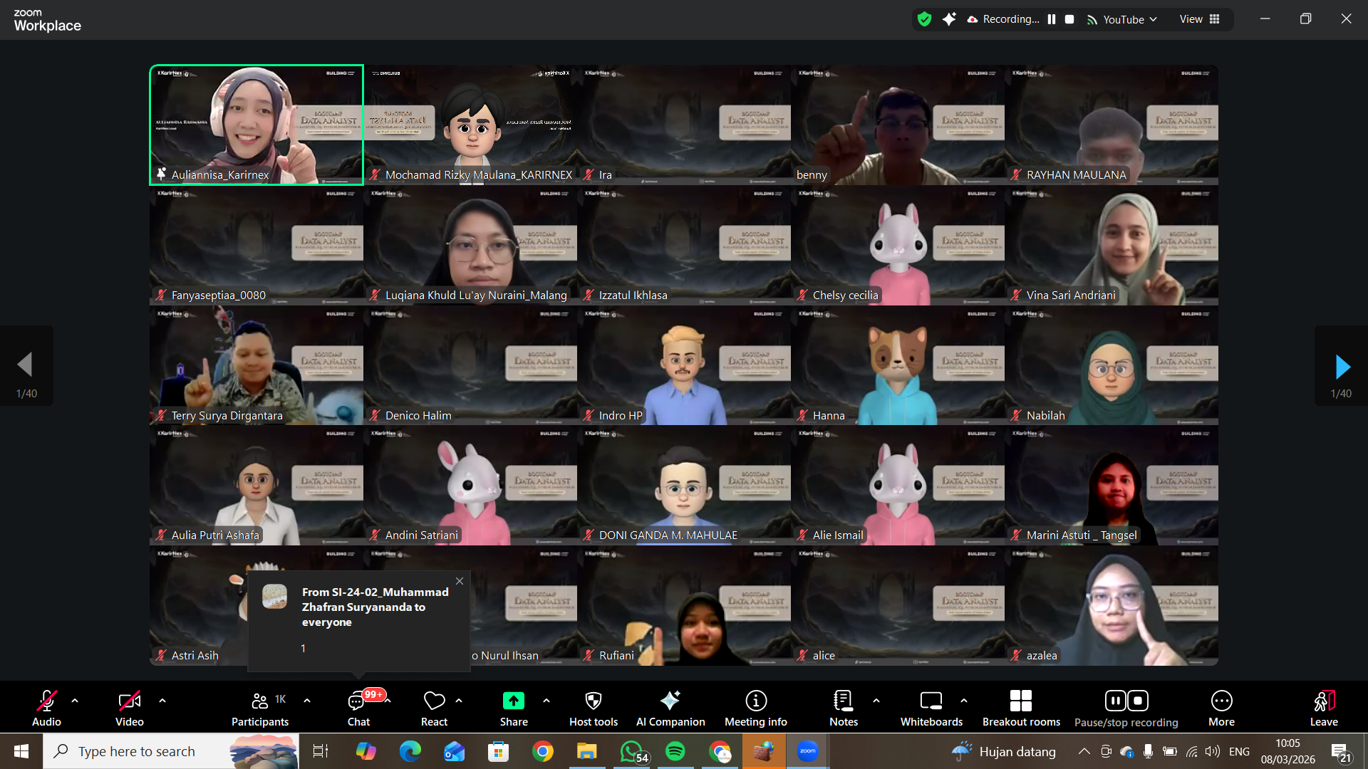
Dokumentasi Kegiatan

Slide 18
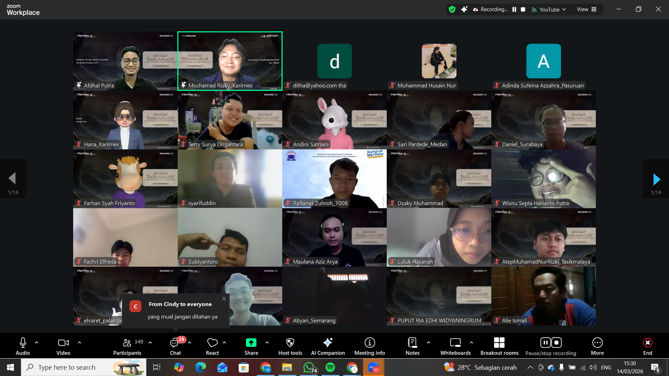
Dokumentasi Kegiatan

Slide 19


